Slide 1

2026年度开题工作说明

Slide 2
开题、预答辩时间
 | 开题 | 预答辩
2025科博、专博、科硕 | 研二9月底前 | 答辩3个月以前
八年制 | 研二(大七)9月底前 | 答辩3个月以前
2024科博、直博 | 研三9月底前 | 答辩3个月以前
专硕 | 研三9月底前 | /
根据《北京大学临床肿瘤学院研究生奖助金管理办法》规定，如未在规定时间内完成开题报告，研究生考核结果将评为“待合格”等次 ，自下一学年开始，研究生奖助金按标准的 90% 发放。

Slide 3
医学部研究生服务平台 重点事项

Slide 4
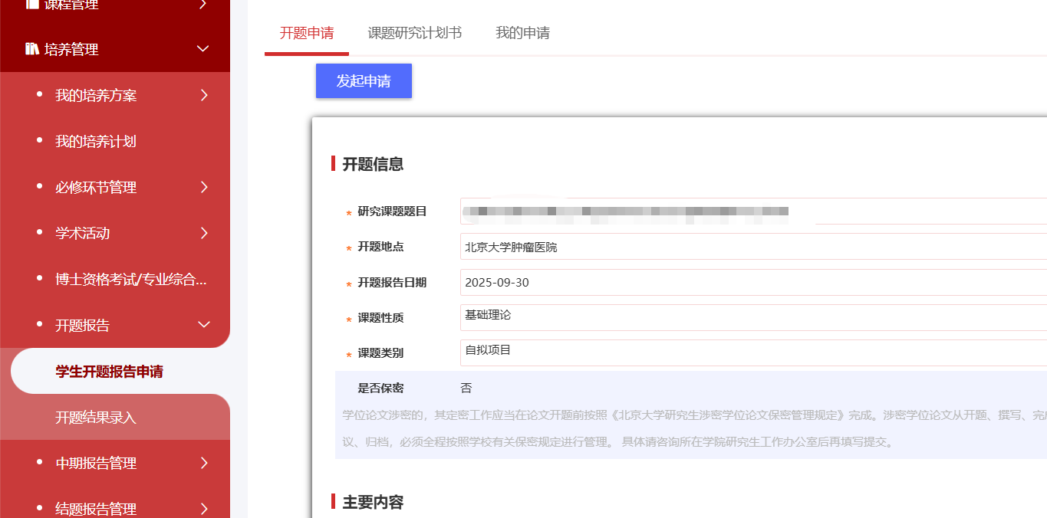
开题填报系统1：用于毕业档案
医学部研究生服务平台 （专硕、八年制无需申报）
网址：http://yyfw.bjmu.edu.cn/gsapp/sys/yjsemaphome/portal/index.do
【答辩委员】导师可以任委员，但不可以任主席；院外评委=肿瘤医院外；“秘书” 负责会议准备和记录，不由专家担任
硕士答辩组（成员+组长）≥3
博士答辩组（成员+组长）≥5
文件位置：肿瘤医院教学网
https://teach.bjcancer.org -工作信息-工作文件-《北京大学临床肿瘤学院研究生培养与学位论文工作管理规定》
开题前一周，审核后导出表格，开题现场签字留档
开题后，10月14日前，根据答辩意见完善后填写
开题题目：
宽口径原则，避免反复改题
内容大改，需申请重新开题
开题后，10月14日前，根据答辩意见完善后填写

Slide 5
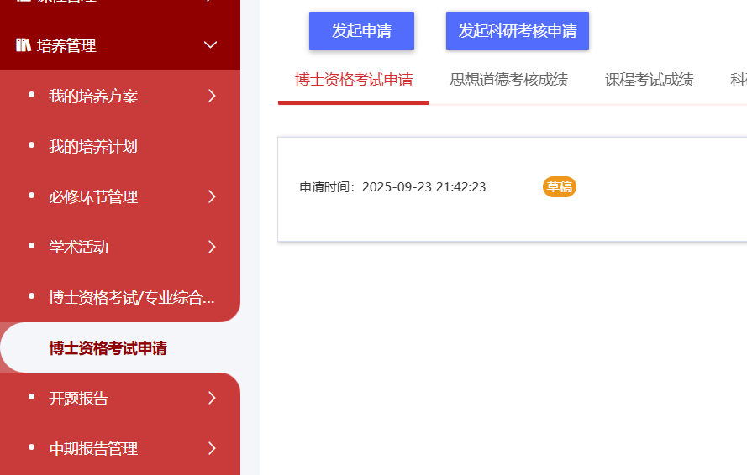
开题填报系统1：用于毕业档案
博士资格考试：四年制科博
×
选择“开题作为科研考核” ，不用“发起科研考核申请”
资格考试拆解说明
内容 | 分项 | 考试方式 | 考核委员 | 合格标准
政治思想品德考核 |  | 根据日常表现打分 | 3名副高及以上人员 | 70分以上
业务考核 | 学科综合考试 | 口试或笔试均可 | 3名副高及以上人员(导师回避)， 主席由具有博导资格的正高专家担任 | 70分以上
 | 科研能力考核 | 开题报告 | 5名（含）以上副教授及以上相当职称专家组成，包括至少1名本院以外单位的专家（导师可参加，不能担任主席） | 通过

Slide 6
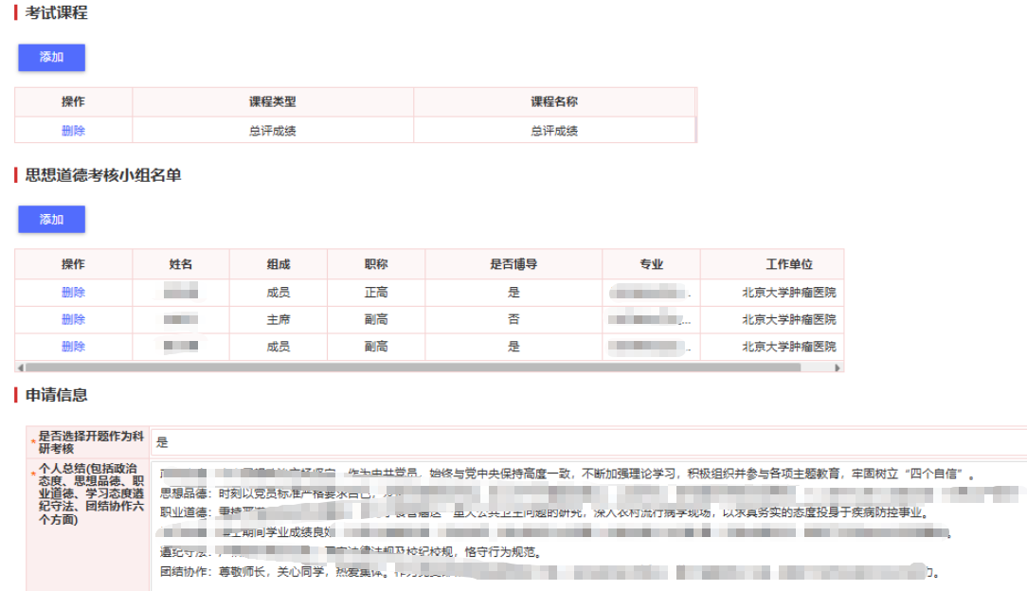
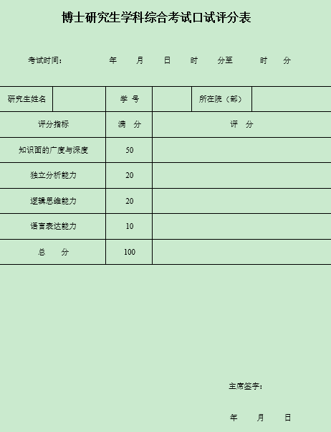
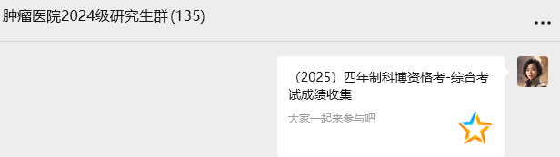
开题填报系统1：用于毕业档案
开题评议的同时，由委员对博士生进行广泛提问，考察学生是否对本学科发展动态有深入了解和研究，是否熟悉相关学科领域知识，是否具有独立分析、逻辑思维及语言表达能力。考察结果作为“博士研究生学科综合考试口试”成绩。
开题，评委根据开题答辩情况商议“综合考试得分”，由主席填写分数并签字，学生上传至收集表，再由学院录入成绩
总评成绩
是
待群内发布

Slide 7
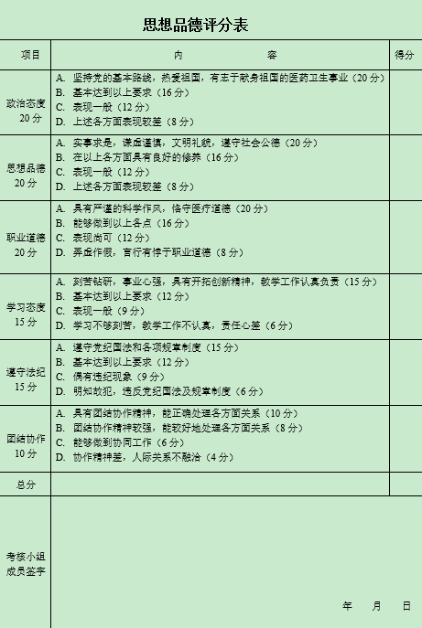
开题填报系统1：用于毕业档案
博士资格考试：四年制科博
考核委员填写“思想品德评分表”后，研究生提交科室教学秘书，由秘书在“医学部研究生服务平台”录入思想品德分数和科室评语

Slide 8
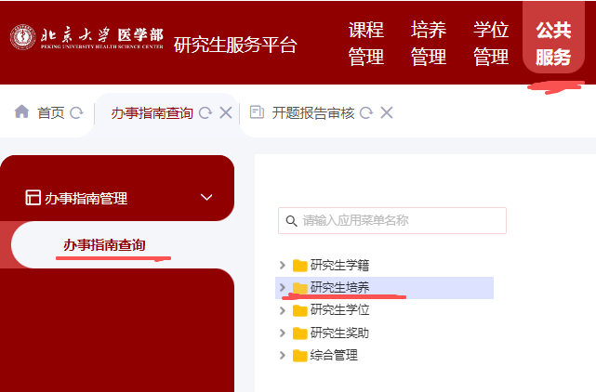
开题填报系统1：用于毕业档案
操作手册查询位置

Slide 9
肿瘤医院教学网 重点事项

Slide 10
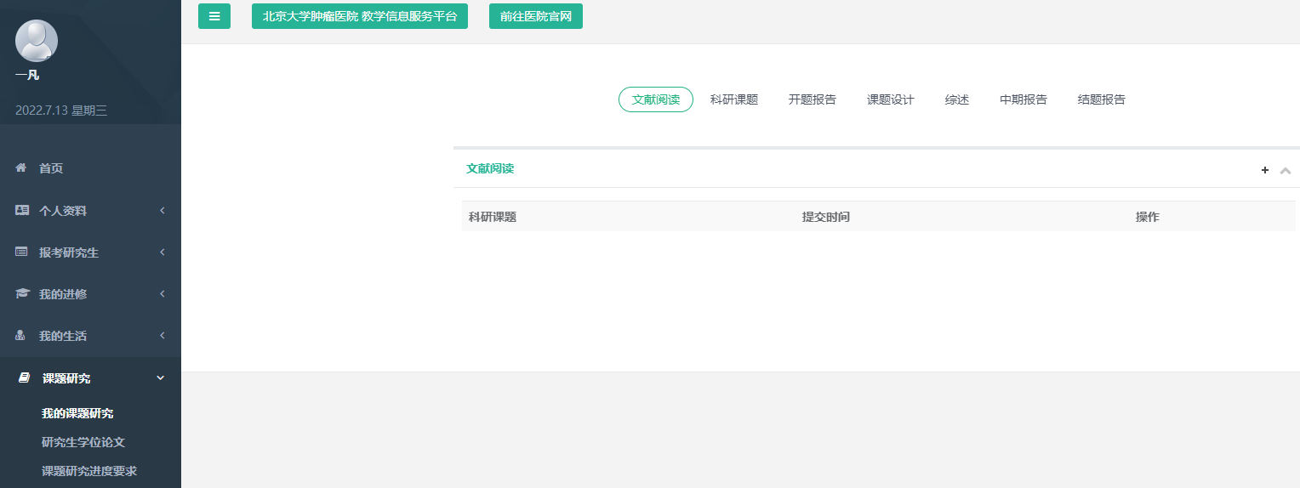
开题填报系统2：用于方法学审核
肿瘤医院教学网（开题后，10月14日前，各类型研究生均需申报）
网址： https://teach.bjcancer.org
开题阶段依次完成5项内容
点击+，填写具体内容

Slide 11
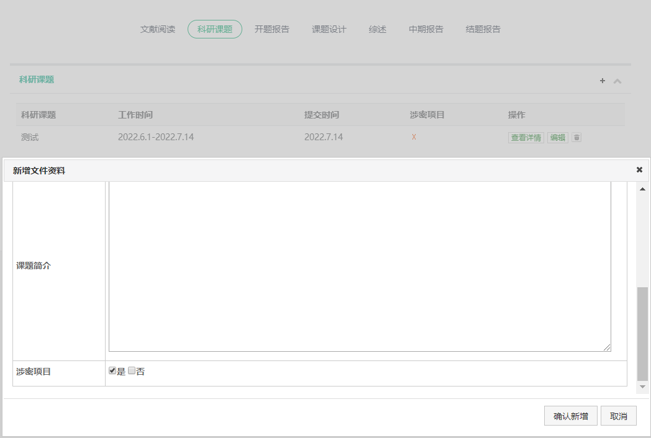
开题填报系统2：用于方法学审核
涉密：开题资料保密，不进入方法学审核
不涉密：进入方法学审核
是否涉密，请与导师沟通确认

Slide 12
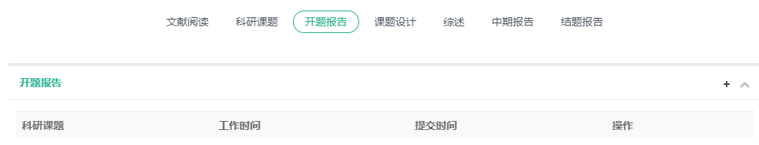
开题填报系统2：用于方法学审核
我的课题研究
如遇特殊情况改题，需增设新的“科研课题”再添加新“开题报告”
如确定改题，尽快填报系统，以免延误答辩时间

Slide 13
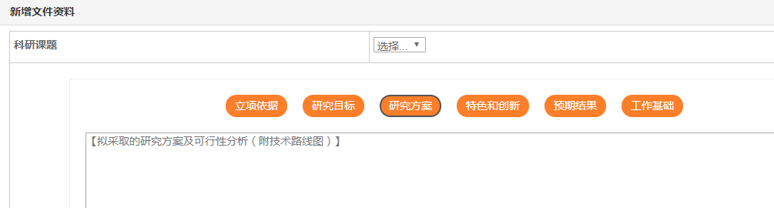
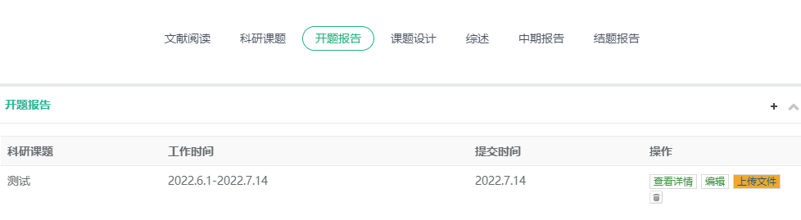
开题填报系统2：用于方法学审核
逐一、按序、填写完整
如有多个课题，
此处选择与开题报告对应的课题名称
橙色高亮，表示此模块“待填写”
此处无法上传图片，“技术路线图” 或其他补充资料均可通过“上传文件”提交

Slide 14
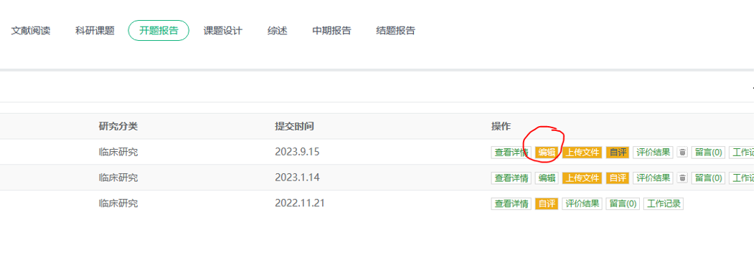
开题填报系统2：用于方法学审核
开题报告、科研设计的资料有多项，如果资料没有填写完整，“编辑”按钮呈现亮黄色。即“编辑”按钮为亮黄色即表示填写不完整

Slide 15
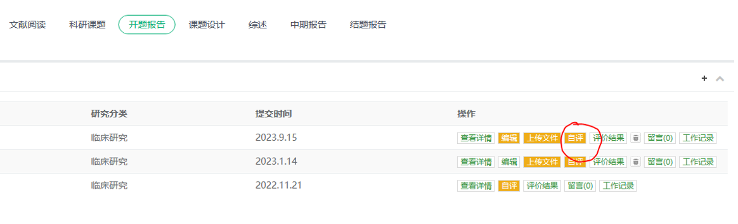
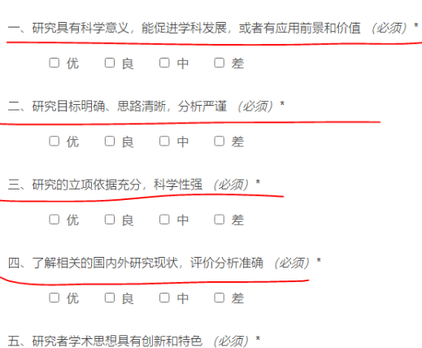
开题填报系统2：用于方法学审核
自我评价
开题报告的要点提示，建议提前查看

Slide 16
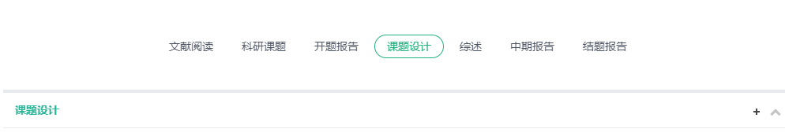
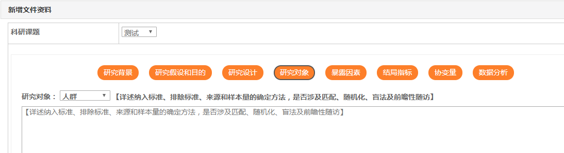
开题填报系统2：用于方法学审核
线上课程：“研究生开题方法学填报说明”-李文庆教授
查看途径：医院教学网-课程学习-在线学习
课题设计，由“方法学团队” 审阅，反馈意见

Slide 17
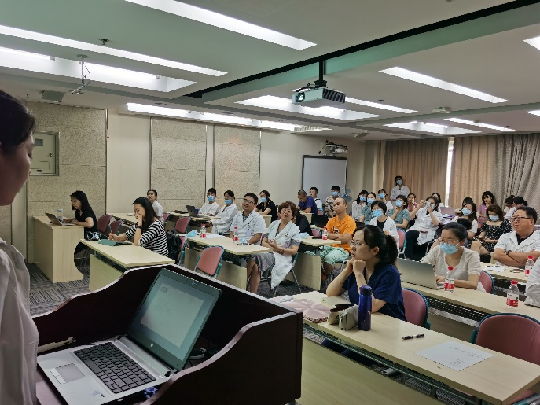
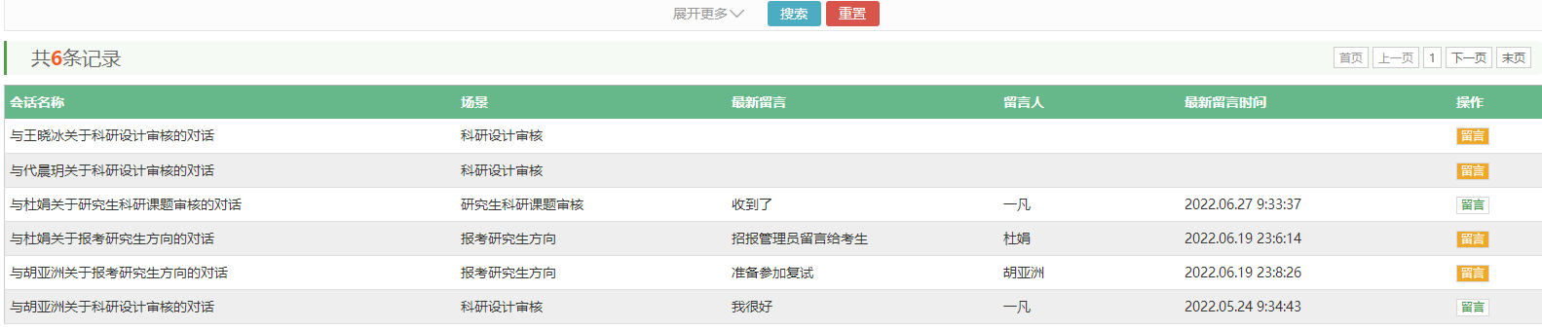

开题填报系统2：用于方法学审核
方法学审核流程
导师初审
学生
在线提交
临床流行病中心
初审、在线沟通
及时关注
回复留言
导师终审
“中心”会审
“中心” 复审
导师 双审

Slide 18
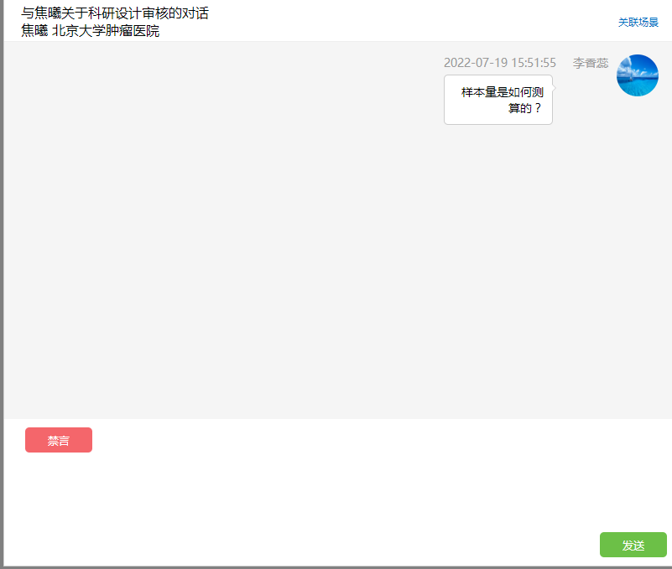
开题填报系统2：用于方法学审核
留言沟通
在线沟通~

Slide 19
纸质版档案

Slide 20
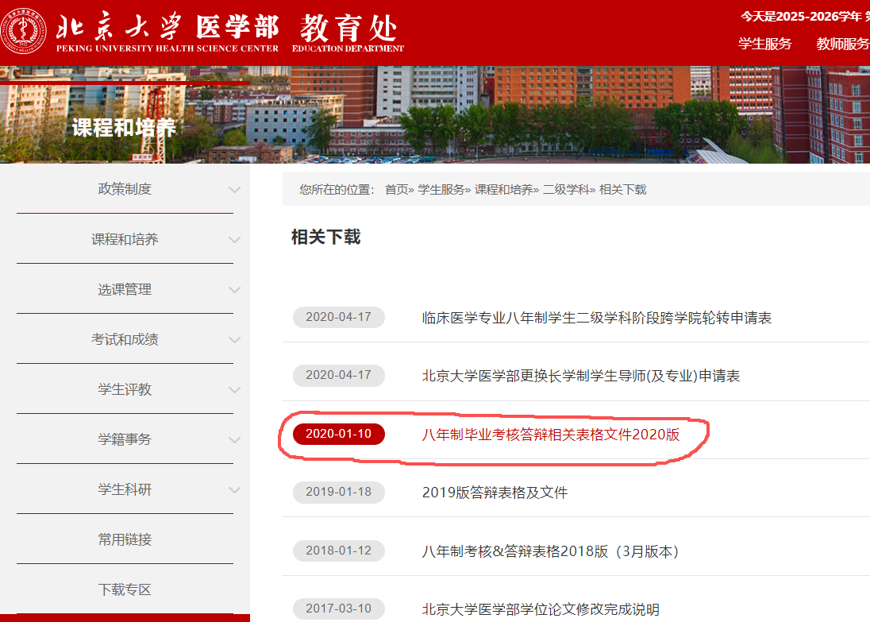
纸质版档案
全体研究生（八年制除外）：医学部研究生服务平台填报、导出、签字
八年制：《临床医学专业八年制二级学科科研计划书》
网址：https://jiaoyuchu.bjmu.edu.cn/xsfw/kchpy/ejxkgb/xgxzxk2/index.htm
及时填写、签字，毕业前统一提交 【一式一份】

Slide 21
注意事项
1、封皮专业名称、导师职称要填写齐全，如张**教授，封面信息不可手写。
2、导师、教研室签字处，不能只有签名，需要写明意见，如“同意”或“属实”等，意见只能是导师亲笔手写或打印。导师签字需亲笔手写，不可使用签名章。
3、发言记录人不能是本人，需为其他同学手写签字。
4、重要提示：“签字”是签字者身份的证明，具有法律效益，不可冒充伪造，不可使用签名章。
一经发现伪造签字，按《北京大学学生违纪处分办法》严肃处理。

